Slide 1
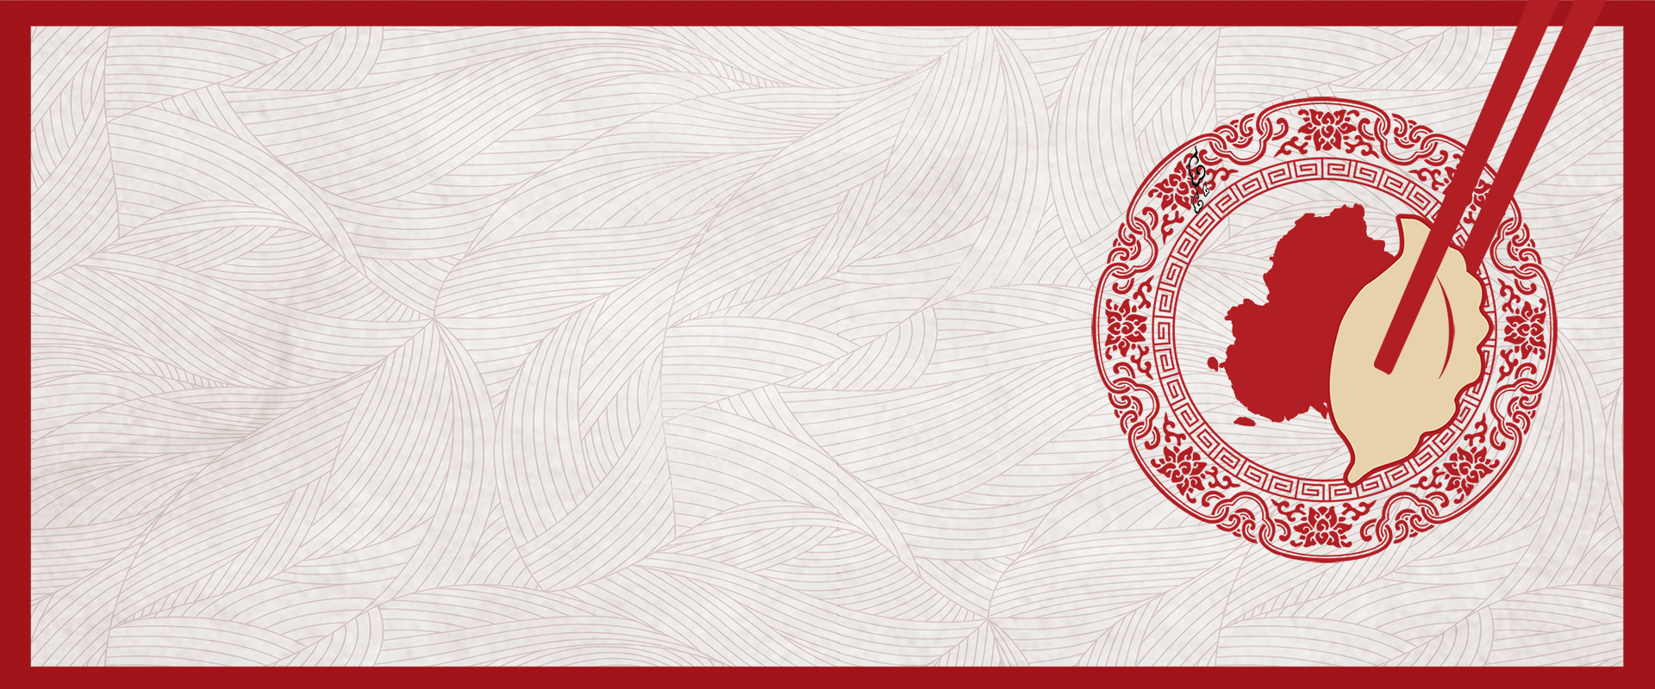
冬至
故事

Slide 2
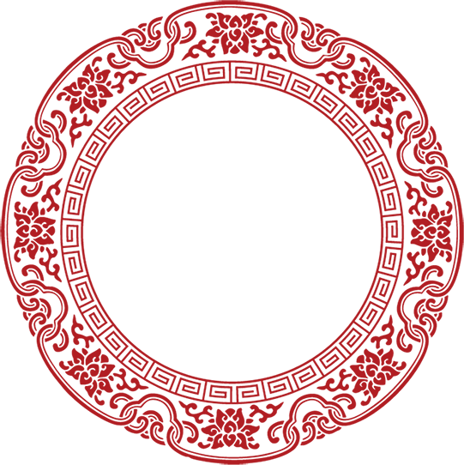
目录
— CONTENTS —
壹
贰
叁
肆
节气常识
冬至起源
冬至习俗
冬至诗歌
PART ONE
PART TWO
PART THREE
PART FOUR

Slide 3
节气
常识

Slide 4

01 节气常识
春雨惊春清谷天
夏芒芒夏暑相连

Slide 5
01 节气常识
秋处露秋寒霜降
冬雪雪冬寒又寒

Slide 6
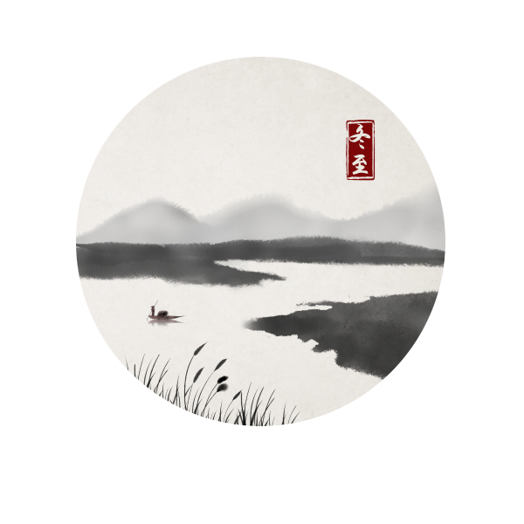
01 节气常识
夏尽秋分日，春生冬至时
冬至是天文意义的冬天的开始，冬至一到表示寒冬到来，从这一天开始数九。冬至当天北半球白天最短，黑夜最长，从冬至之后白天一天比一天变长。冬至是古时的一个重要节日，每逢这一天都会放假一天过冬节，故有"冬至如年"的说法。

Slide 7
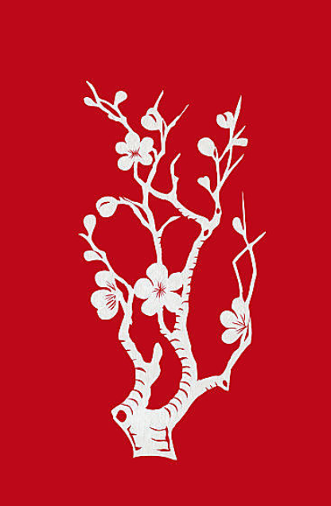

01 节气常识
冬至阳生春又来
六阴消尽一阳生。暗藏萌。雪花轻。
二气周流无所住，阳数足，化龙升。
归根复命性灵明。过天庭。入无形。
夺得乾坤真造化，功行满，赴蓬瀛。

Slide 8
冬至
起源

Slide 9
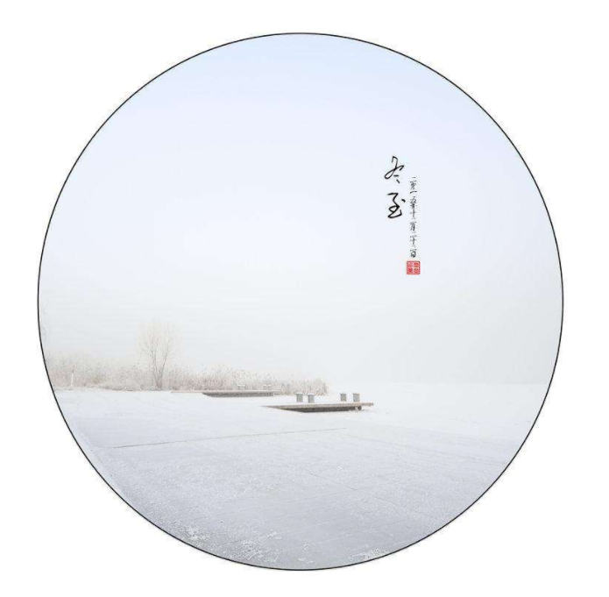
02 冬至起源
土圭测景而有冬至
人们最初过冬至节是为了庆祝新的一年的到来。古人认为自冬至起，天地阳气开始兴作渐强，代表下一个循环开始，是大吉之日。因此，后来一般春节期间的祭祖、家庭聚餐等习俗，也往往出现在冬至。

Slide 10
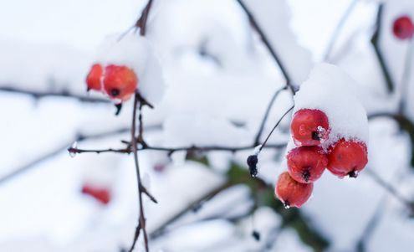
02 冬至起源
阴极之至
阳气始生
日南至
日短之至
日影长之至
故曰冬至

Slide 11

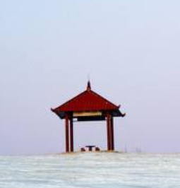
02 冬至起源
冬至三候
蚯蚓结
麋角解
水泉动
QIUYINJIE
MIJIAOJIE
SHUIQUANYIN

Slide 12
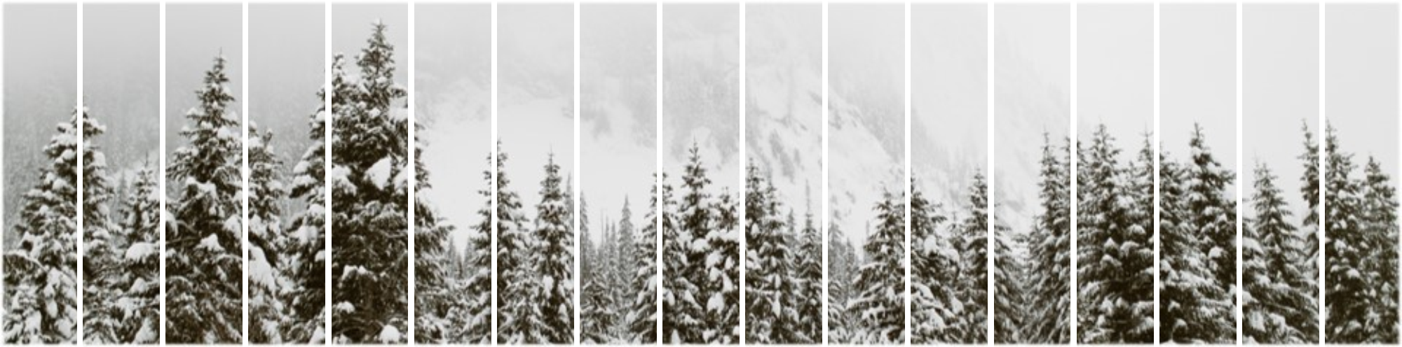
02 冬至起源
人们认为：过了冬至，白昼一天比一天长，阳气回升，是一个节气循环的开始，也是一个吉日，应该庆贺。《晋书》上记载有“魏晋冬至日受万国及百僚称贺……其仪亚于正旦。”

Slide 13
冬至
习俗

Slide 14
03 冬至习俗
周
汉
唐
明
岁首
冬节
祭祀
郊天
SUISHOU
DONGJIE
JISI
JIAOTIAN

Slide 15
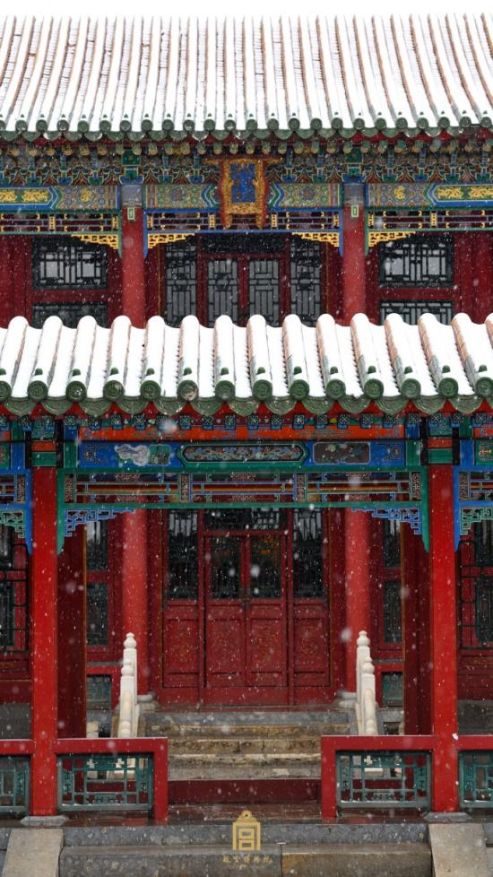
03 冬至习俗
传统祭祀之时节
除夕
清明
中元
冬至

Slide 16
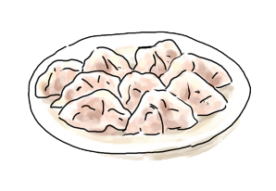
03 冬至习俗
气始于冬至
北方水饺
潮汕汤圆
东南麻吉
台州擂圆

Slide 17
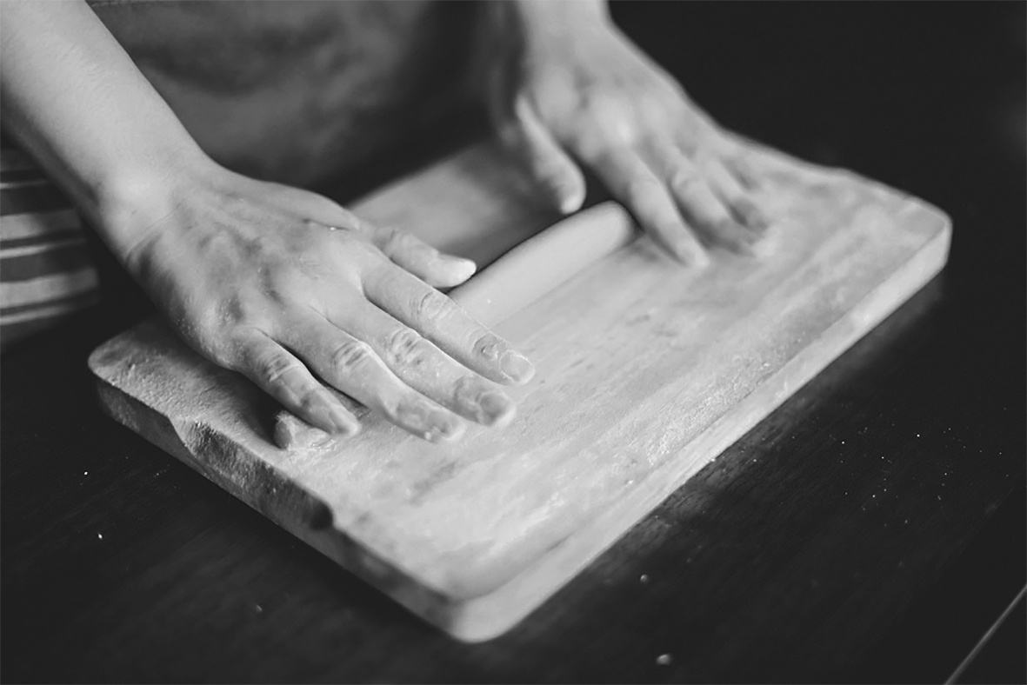

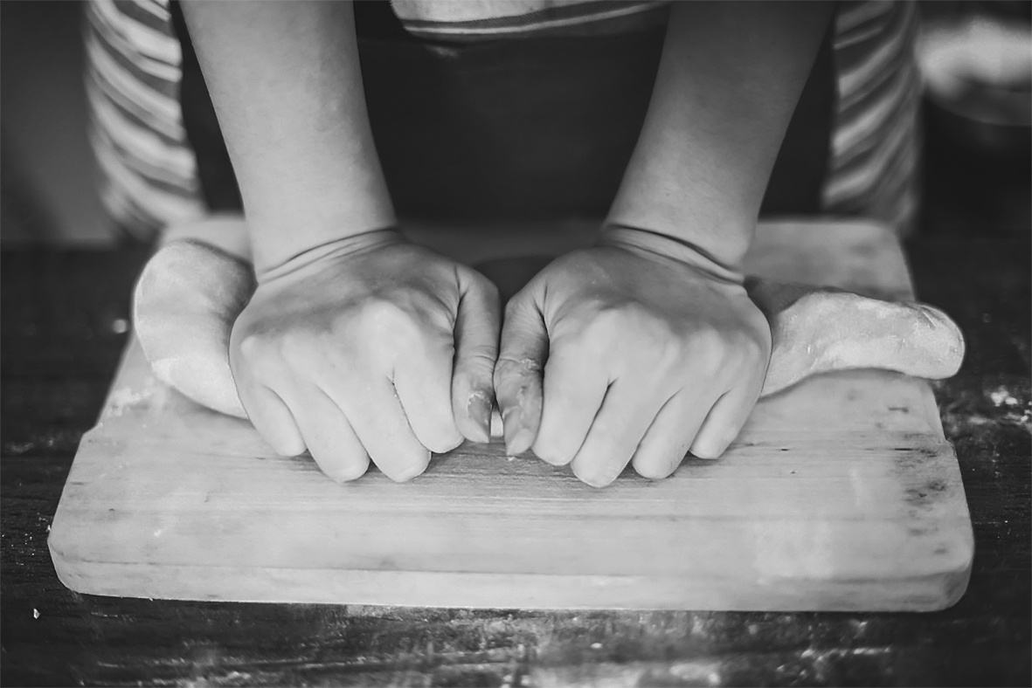
03 冬至习俗
罗浮山下梅花村
玉雪为骨冰为魂
纷纷初疑月挂树
耿耿独与参横昏
先生索居江海上
悄如病鹤栖荒园
天香国艳肯相顾
知我酒熟诗清温
十月一，冬至到，家家户户吃水饺

Slide 18
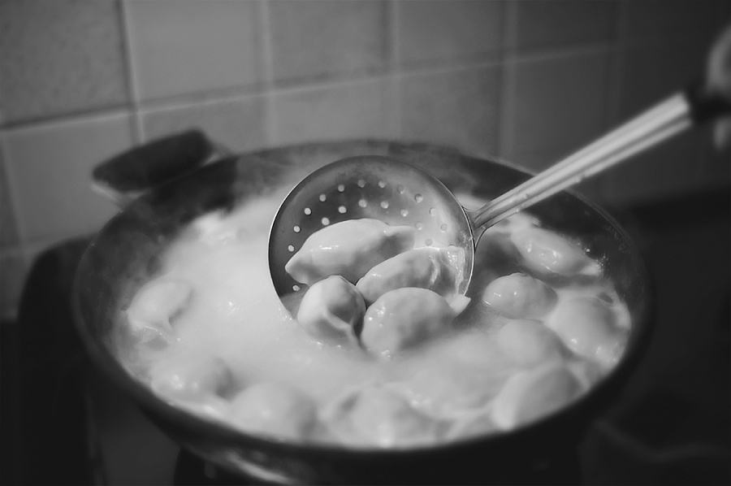
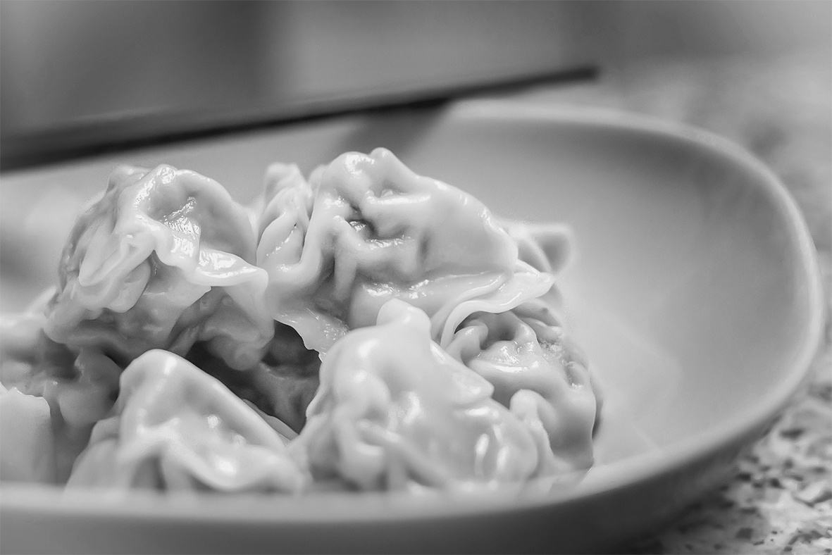
03 冬至习俗
冬至大如年
蓬莱宫中花鸟使，绿衣倒挂扶桑暾
抱丛窥我方醉卧，故遣啄木先敲门
麻姑过君急洒扫，鸟能歌舞花能言
酒醒人散山寂寂，惟有落蕊粘空樽
家家户户吃水饺

Slide 19
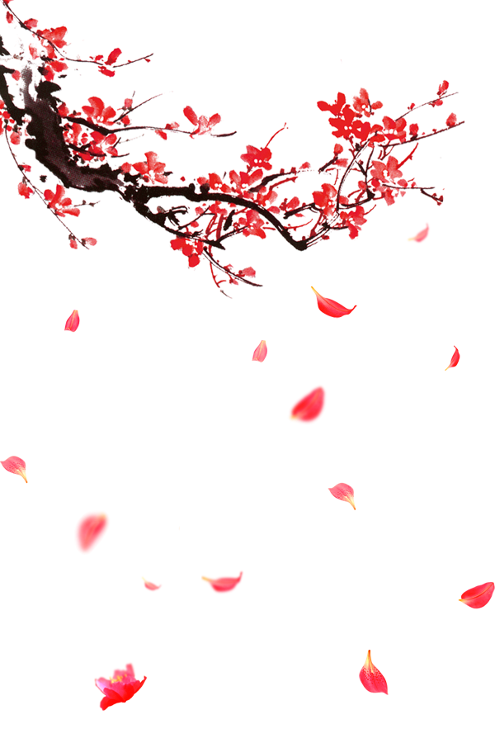

03 冬至习俗
疏枝横玉瘦，小萼点珠光
一朵忽先发，百花皆后春
欲传春信息，不怕雪埋藏
玉笛休三弄，东君正主张

Slide 20
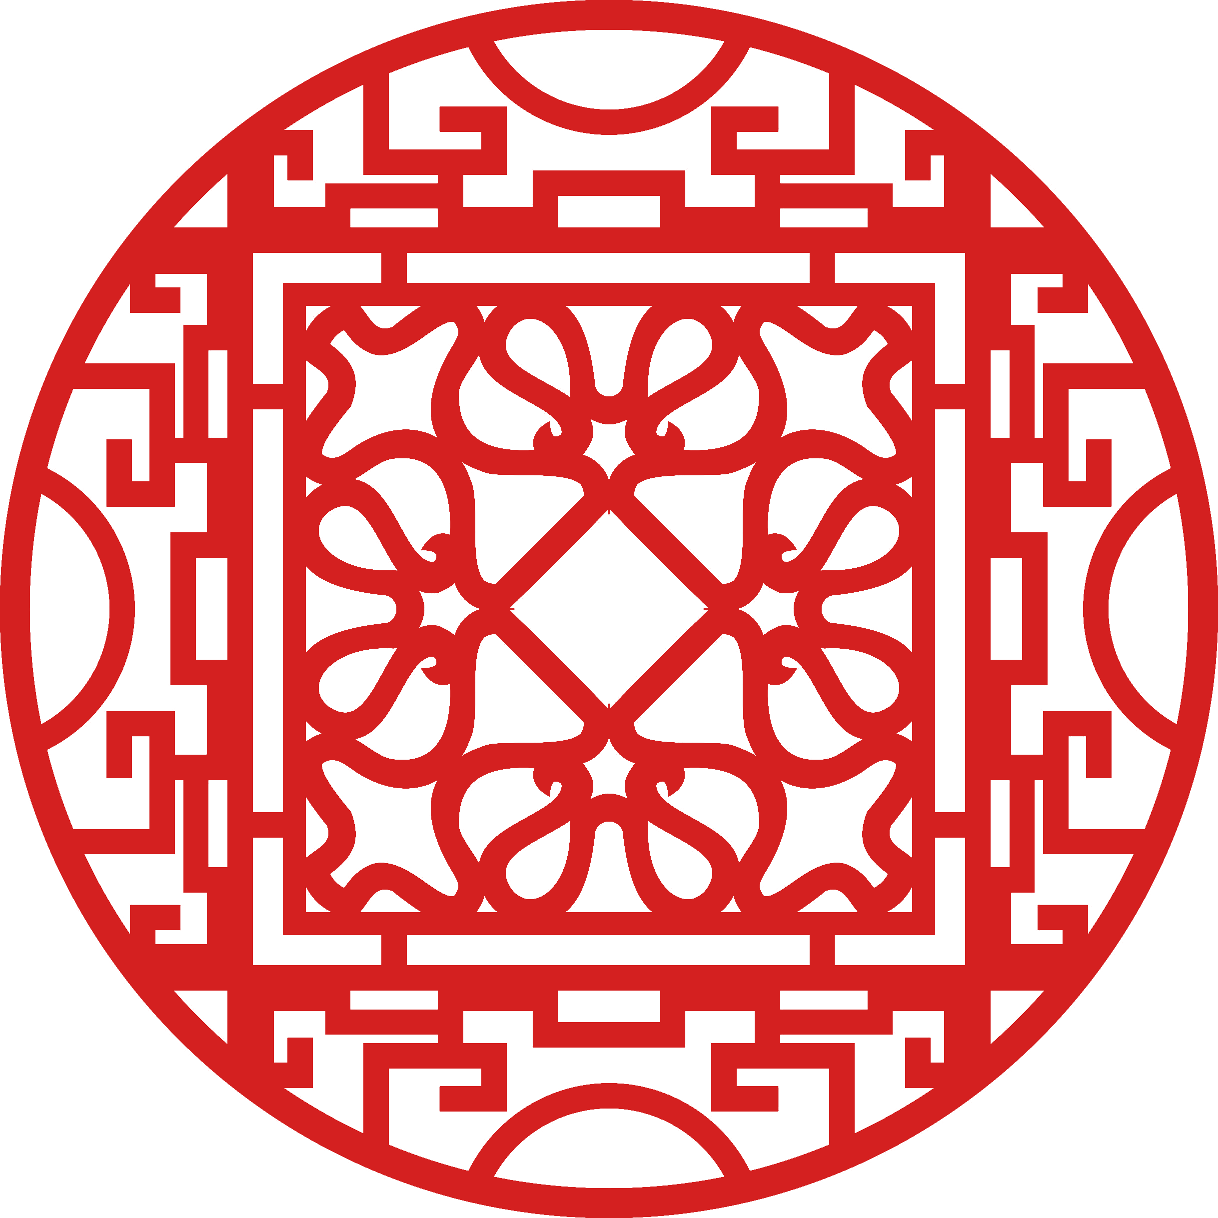
03 冬至习俗
日转堂阴一线添
使君和气作春妍
残月夜来收不尽
行云早起更留连

Slide 21
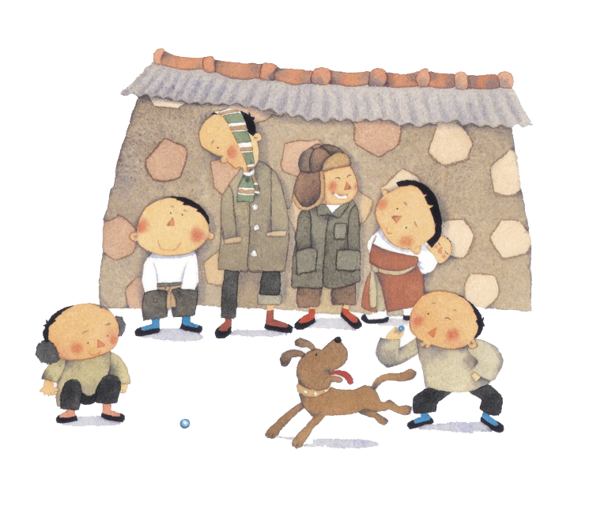
03 冬至习俗
数九歌
一九二九不出手
三九四九冰上走
五九六九沿河看柳
七九河开，八九燕来
九九加一九，耕牛遍地走

Slide 22
冬至
诗歌

Slide 23
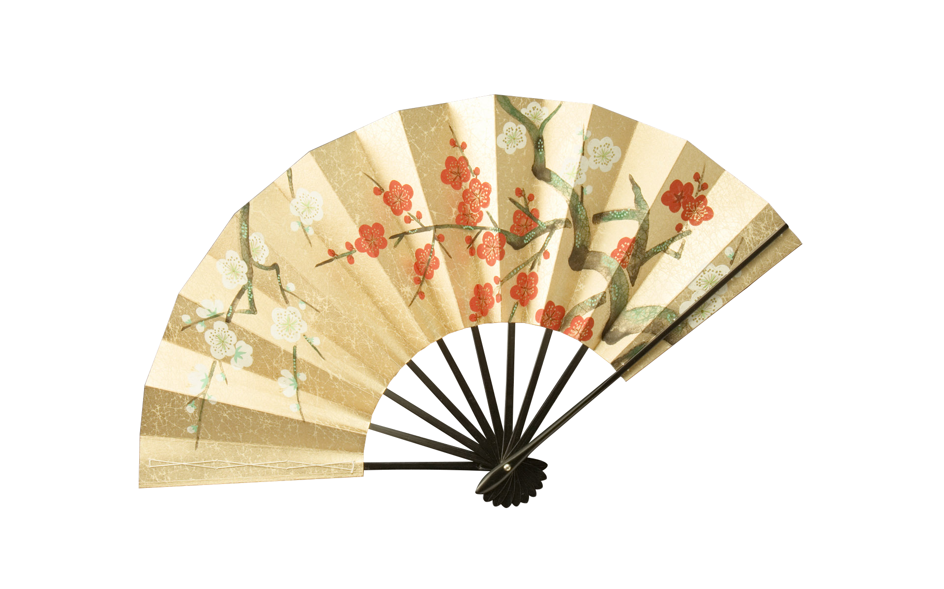
04 冬至诗歌
小至
天时人事日相催
冬至阳生春又来
刺绣五纹添弱线
吹葭六管动浮灰
岸容待腊将舒柳
山意冲寒欲放梅
云物不殊乡国异
教儿且覆掌中杯

Slide 24

04 冬至诗歌
冬至
西北风袭百草衰
几番寒起一阳来
白天最是时光短
却见金梅竞艳开

Slide 25
感谢
观赏

